Slide 1




基于企业微信的私域流量运营平台
汇报人：
日期：
部门：产品开发部

Slide 2

01
产品定位
02
产品价值点
目录
03
解决企业痛点
contents
04
产品主要功能
05
盈利模式

Slide 3
现状分析

Slide 4
产品解决方案
CRM管理
分享裂变
数据分析决策体系
SCRM服务

Slide 5
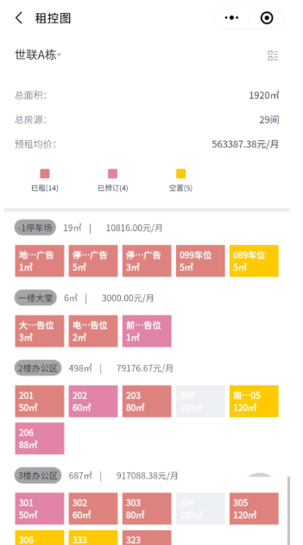
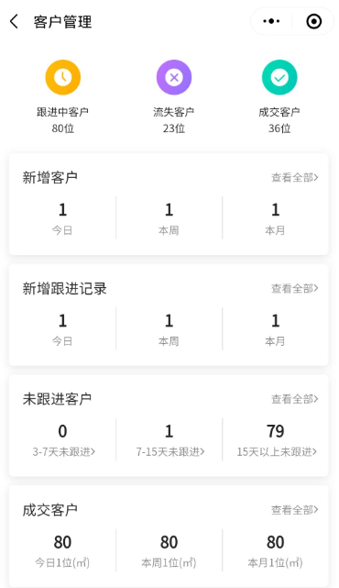
CRM管理
租控管理
租控图实时展示所有房源出租情况，招商经理既可全面租控动态，又可细化管理颗粒度，大大提高房源盘点效率
客户管理
分类管理新增客户、跟进中客户、流失客户、成交客户，快速掌握出租目标完成进度；实时记录客户关键信息，实时形成精准用户画像，用数据指导招商策略优化

Slide 6
租控管理
租控图实时展示所有房源出租情况，招商经理既可全面租控动态，又可细化管理颗粒度，大大提高房源盘点效率
项目信息
租控图
楼栋信息
招商计划
楼层信息
楼书信息
租赁单元
多经点位

Slide 7
客户管理
分类管理新增客户、跟进中客户、流失客户、成交客户，快速掌握出租目标完成进度；实时记录客户关键信息，实时形成精准用户画像，用数据指导招商策略优化

Slide 8
分享裂变

Slide 9
数据分析决策体系

Slide 10


一. 产品定位
基于企业微信的私域流量运营平台，帮助企业做好社群运营，提升微信社群的运营效率和用户转化。
流量平台
私域流量运营
交易渠道
电商平台
社交媒体
传播
小程序
微信H5商城
短视频/直播
自媒体
拉新
转化
社群团购
直播带货
KOL
内容平台
留存
促活
线下门店
其他交易渠道
门店客流
其他私域流量
用户端
企业端

Slide 11
二. 产品价值点
打造裂变营销体系，融入微信社群运营，加速用户转化、实现低成本获客，实现私域流量闭环
引流
裂变
营销
用户
沉淀
成为企业会员
交易
转化

Slide 12
三. 解决企业痛点
运营效率低
用户画像不完整
社群不活跃、转化低
企业有多个微信用户群，一人无法同时管理多个群
不支持群发消息
不支持自动回复用户消息
微信群二维码有效期7天，需经常更换引流二维码
微信群用户与企业注册用户未打通
微信群用户在各交易渠道的交易数据未打通
缺乏精准营销
缺乏有效的用户互动
缺乏优质的内容

Slide 13
四. 产品主要功能
引流获客
用户精细化运营
用户营销转化
多场景获客：活动海报、员工名片等
引流活码：整合多个群二维码并智能切换，引流不中断
导入会员系统手机号，自动添加为企微客户
把微信群用户自动转移到企业微信群
裂变红包拉新
全方位用户画像：打通企业会员系统，打通各大电商平台，获取用户所有资料和交易数据
会员智能打标签
多形式群发消息
自动回复消息
精准朋友圈，仅目标用户可见
快捷素材库，一键发送给用户
用户信息可视化：聊天过程可实时查看用户资料、历史订单等数据，精准服务
基础营销工具：优惠券、满减、折扣等
自动化营销：自动推送生日福利、节日祝福、消费激励等
精准营销：根据用户画像和用户标签，精准推送营销活动
裂变营销：加速用户转化、低成本获客
提升拉新效率
提升运营效率、活跃度
提升活跃度、转化

Slide 14
五. 盈利模式
软件收入
基础功能免费，高级功能付费
支持SaaS、私有部署、部分定制开发
1
盈利
模式
建立
私域流量池
咨询服务收入
私域流量运营咨询（如社群运营）
可打包软件整套出售，也可单独出售
第三方服务分成
平台接入第三方资源，为企业提供代运营、运营培训、营销推广、供应链等增值服务，平台获得分成
2
3

Slide 15

THANKS

